Slide 1
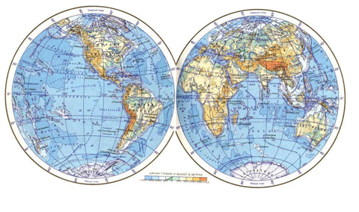
Путешествие по материкам

Slide 2
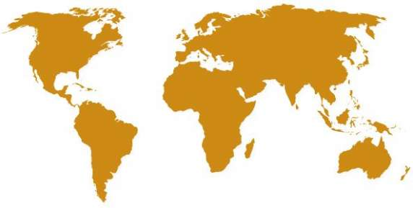
На Земле выделяют 6 материков:
СЕВ.АМЕРИКА
ЕВРАЗИЯ
24,2 МЛН.КВ.КМ
54 МЛН.КВ.КМ
АФРИКА
30,3 МЛН.КМ. КВ
ЮЖ.АМЕРИКА
17,8 МЛН.КВ.КМ
АВСТРАЛИЯ
9 МЛН.КВ.КМ
АНТАРКТИДА
14 МЛН.КВ.КМ

Slide 3
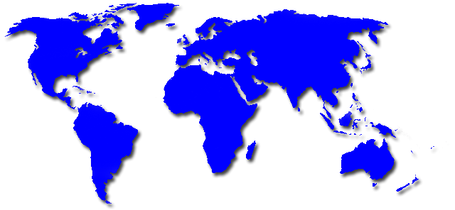
Материки осваивались и изучались постепенно, поэтому их делят еще и на части света.
ЕВРОПА
АЗИЯ
АМЕРИКА
АФРИКА
АВСТРАЛИЯ
АНТАРКТИДА

Slide 4
В течение урока мы заполним с вами таблицу:
Название материка | Особенности

Slide 5
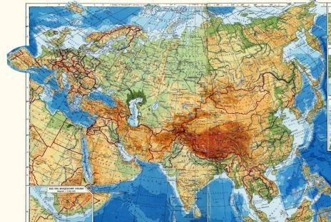
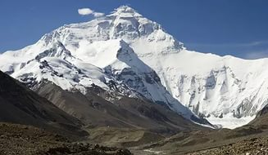
Евразия
Самый большой материк.
Здесь расположена наша Россия.
С самым разнообразным рельефом. Ему принадлежат многие рекорды:
Это высочайшие горы Земного шара- Гималаи
(г. Джомолунгма или Эверест -8848 м)
2. Самые большие равнины: Восточно-Европейская и Западно-Сибирская.
Эверест

Slide 6
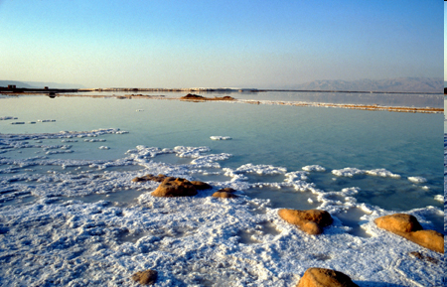
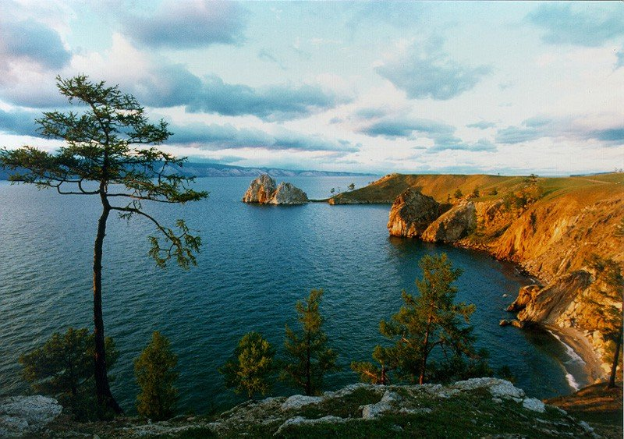
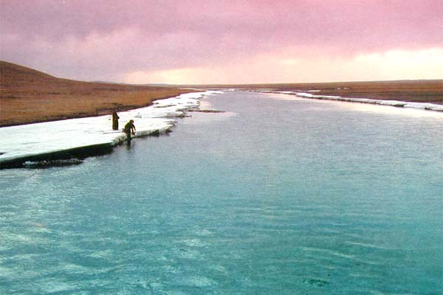
3. Самая низкая точка земли область Мёртвого моря (-405 м.).
4. Колебания высот составляют 9243 м, то есть более 9 км.
5. В России находится самое глубокое озеро –Байкал (1637 м)
Евразия богата реками и озерами, причем самая длинная река материка – Янцзы (5800 км0
Мертвое море
Байкал
Янцзы

Slide 7
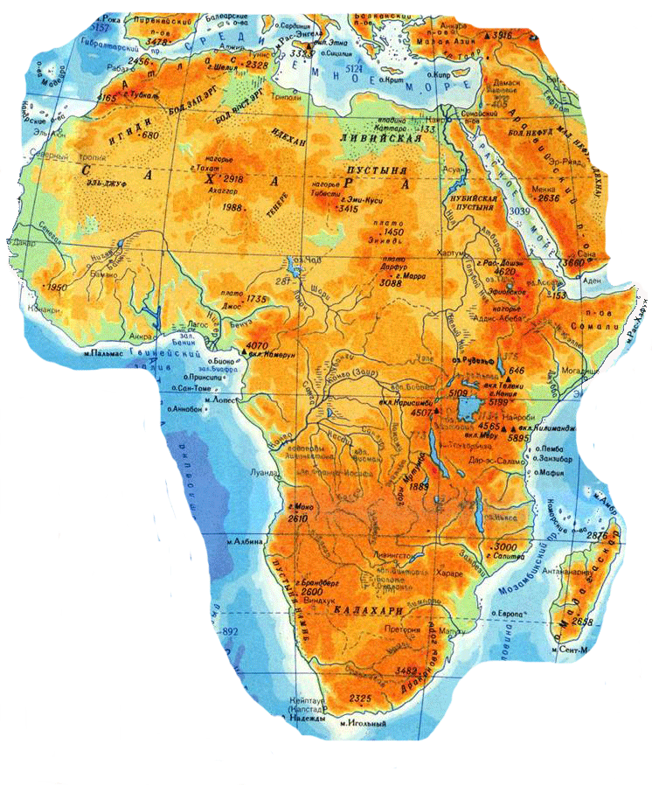
Африка второй по величине. Преобладают равнины. Самый жаркий материк. В северной Африке расположена величайшая пустыня нашей планеты – Сахара (летом воздух прогревается до +40, а камни нагреваются до +70). Вулкан Килиманджаро – высшая точка Африки. (5895 м). Река Нил – 6671 км

Slide 8
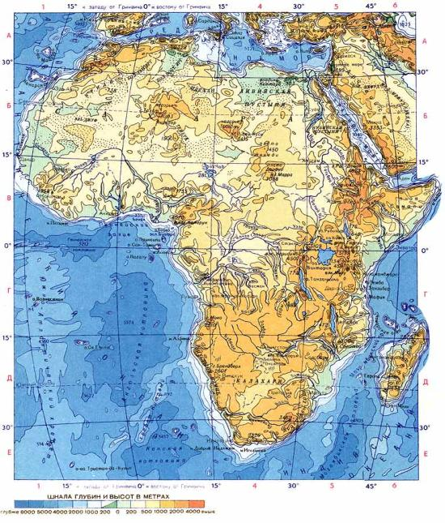
Особенности Африки
1. Африка почти посередине
пересекается экватором
2. Большая часть лежит между тропиками, поэтому Африка самый жаркий материк.
3. Крайняя северная и крайняя южная точки почти одинаково удалены от экватора

Slide 9
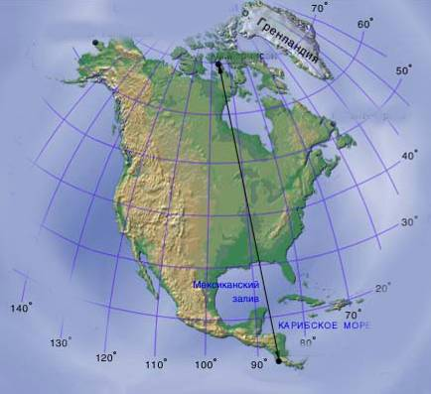
Северная Америка
Материк расположен
в Северном и западном полушариях.
2. На севере пересекается Северным полярным кругом, на юге Северным тропиком
3. В рельефе преобладают равнины.

Slide 10
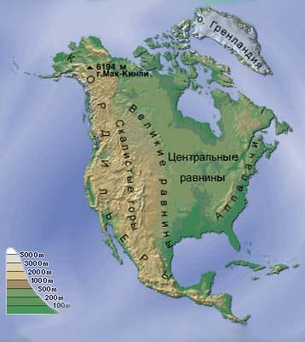
4. Вдоль западного побережья тянутся горные цепи – Кардильеры, на которых много вулканов. Самая высокая гора – Мак-Кинли (6193 м).
5. Климат разный: от сурового на севере (-45), до жаркого на юге.
6. Много полноводных рек. Самая крупная – Миссисипи. Много озер: Верхнее, Мичиган, Гурон, Эри, Онтарио.

Slide 11
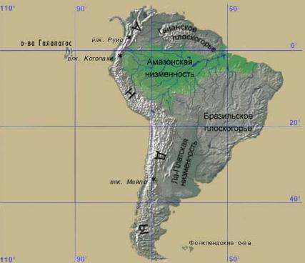
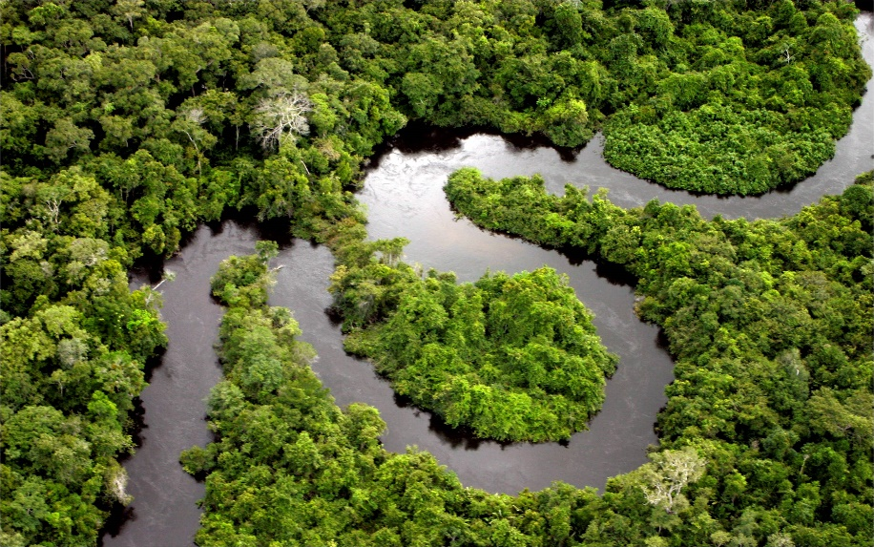
Южная Америка.
На востоке господствуют равнины, на западе- горы Анды.
Самый влажный континент. Много крупных рек. Самая длинная- Амазонка

Slide 12
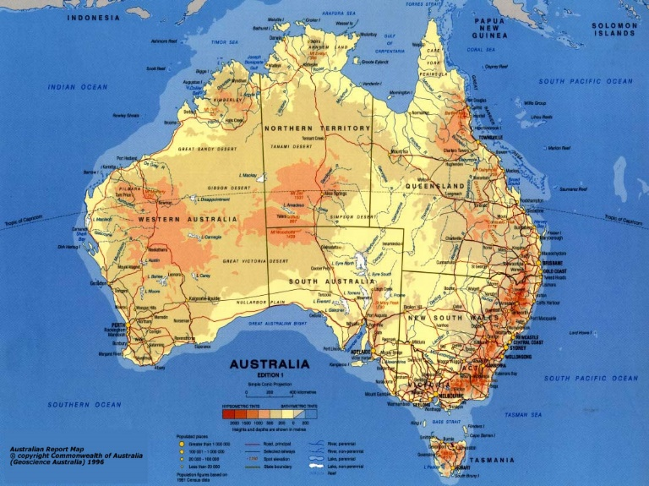
Самый
низкий
материк
Австралия
Самый
маленький
материк
Самый
пустынный
материк
АВСТРАЛИЯ
Самый
сухой
материк
Австралия – самый малый по площади, самый сухой материк нашей планеты. При движении на север климат становится жарче, а на юг - холоднее . Здесь много растений и животных которых нельзя встретить на других континентах . Австралия целиком находится в ю. п. – ( от лат. Сл. Austral – противоположный , южный) На материке, острове Тасмания и мелких островах расположено только одно государство– Австралийский Союз. Столица – город Канберра.

Slide 13
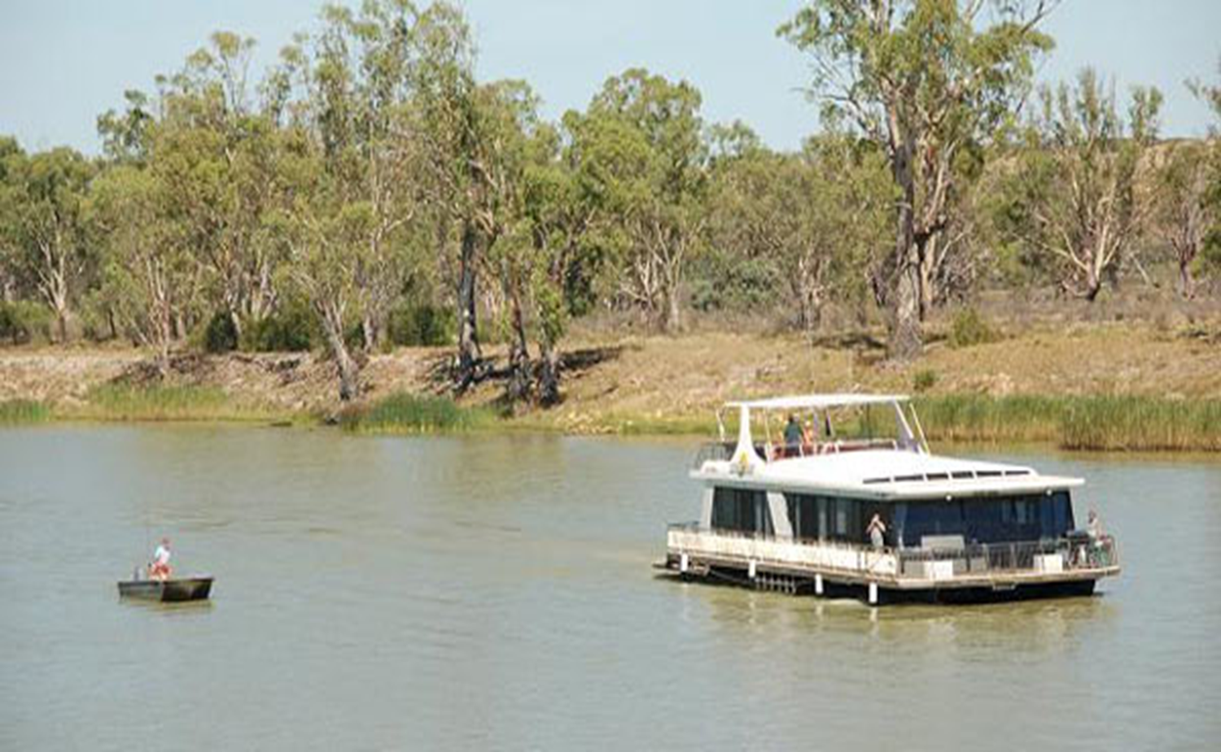
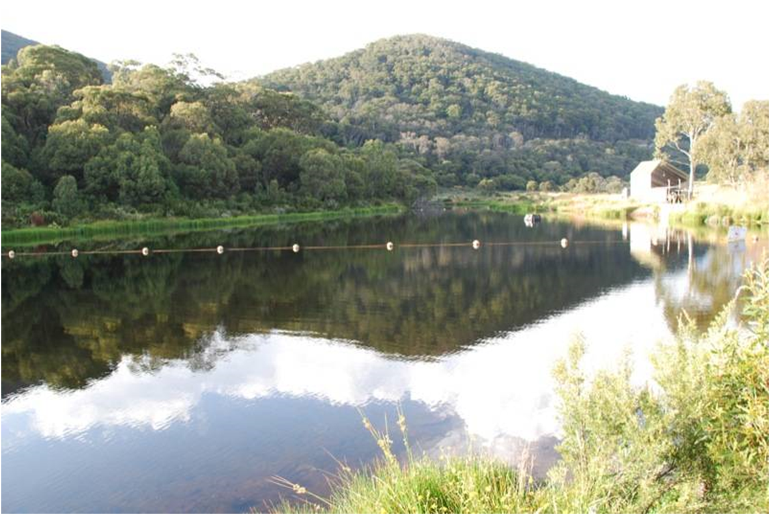
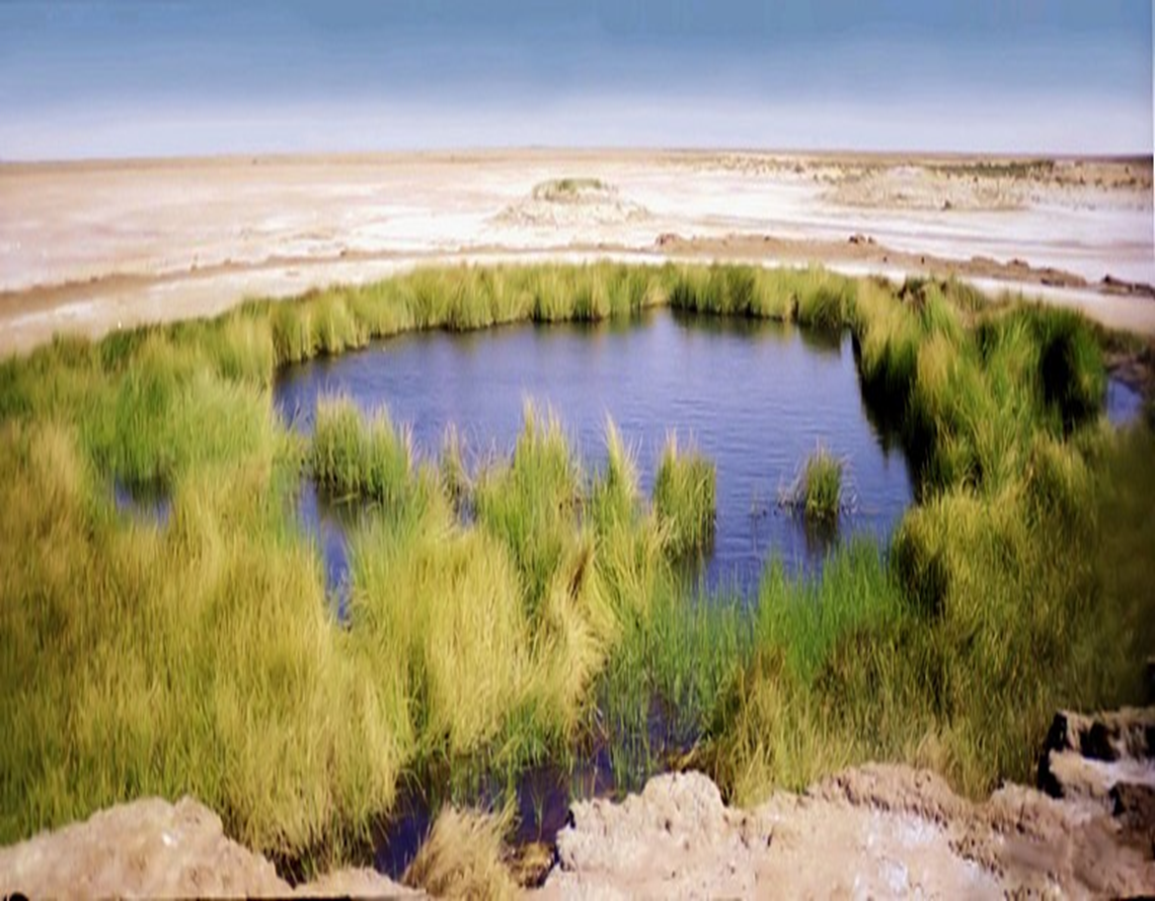
Австралия
Самая большая река- Муррей, она единственная, которая не пересыхает. Самое крупное озеро – Эйр. Самая высокая точка материка
г. КОСЦЮШКО 2228 м
Муррей,
Эйр

Slide 14
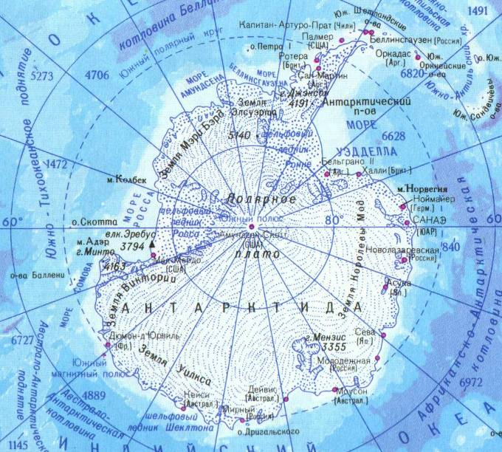
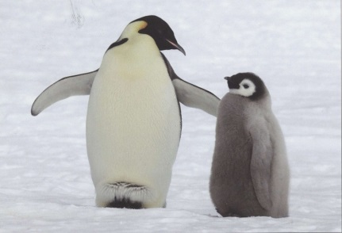
Антарктида

Slide 15
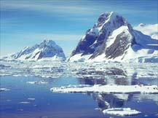
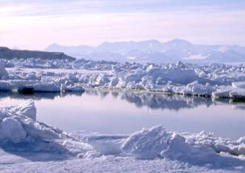
Антарктида
Самый холодный материк на планете (зимой - 89°)
Самый высокий материк на Земле (средняя высота 2000 метров)
Наблюдаются самые сильные ветра на Земле (34 метра в секунду).
Страна жестокого солнца (полгода – полярный день, полгода – ночь).
Здесь нет постоянного населения.

